Slide 1
Reconstruccion del diagrama de fases con Deep Image Prior
Reducir la cantidad de puntos necesarios · tercera entrega · Santiago Afonso · 16/09/2026

Slide 2
Que quedo de la reunion del 9/9
Cinco cosas, siempre apuntando a reducir la cantidad de puntos que hacen falta para reconstruir el mapa:
1. Una distribucion de muestreo 'absurdamente uniforme': grilla 2D regular, sin azar.
2. Contar cuantos puntos de una mascara uniforme caen en la frontera, y cruzarlo con que tan buena sale la reconstruccion.
3. Correr las distintas distribuciones de muestreo en el regimen de g negativo.
4. Trazar la frontera real (conocida, del modelo del continuo) sobre las reconstrucciones, para ver donde se desvian.
5. g negativo es el caso mas comun/real -> ahi se juega la confiabilidad.

Slide 3
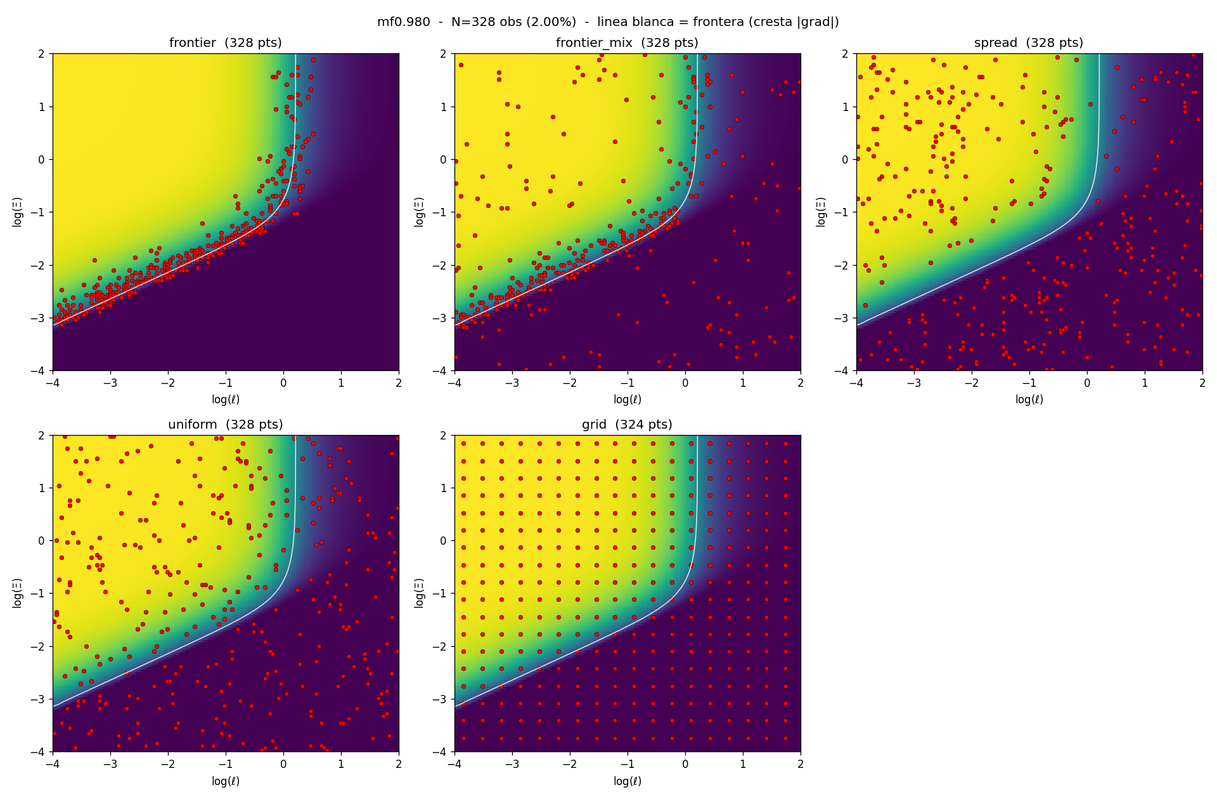
1 · Una familia de mascara nueva: grid
grid: grilla 2D regular de paso fijo (round(sqrt(H*W/N)) por eje), sin azar -- ninguna informacion sobre donde esta la frontera. Mismo N que las otras 4 familias para cada fraccion observada.

Slide 4
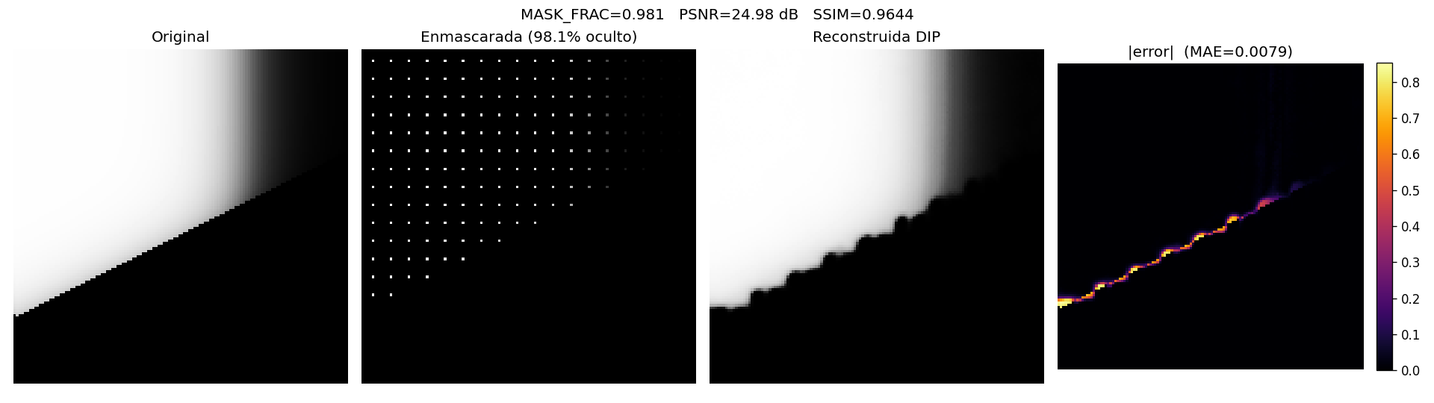
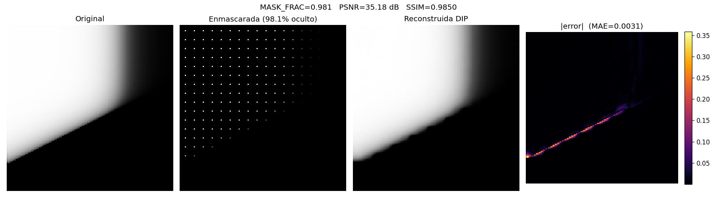
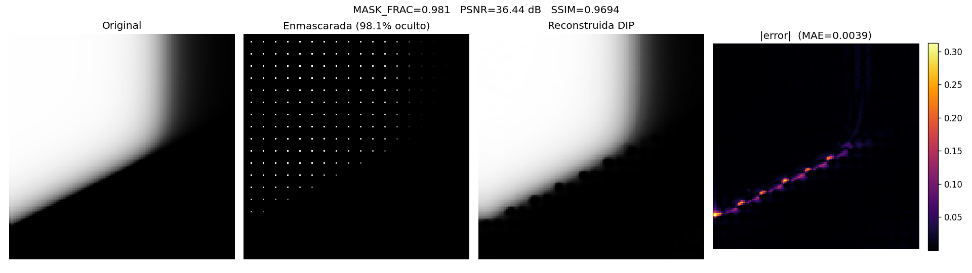
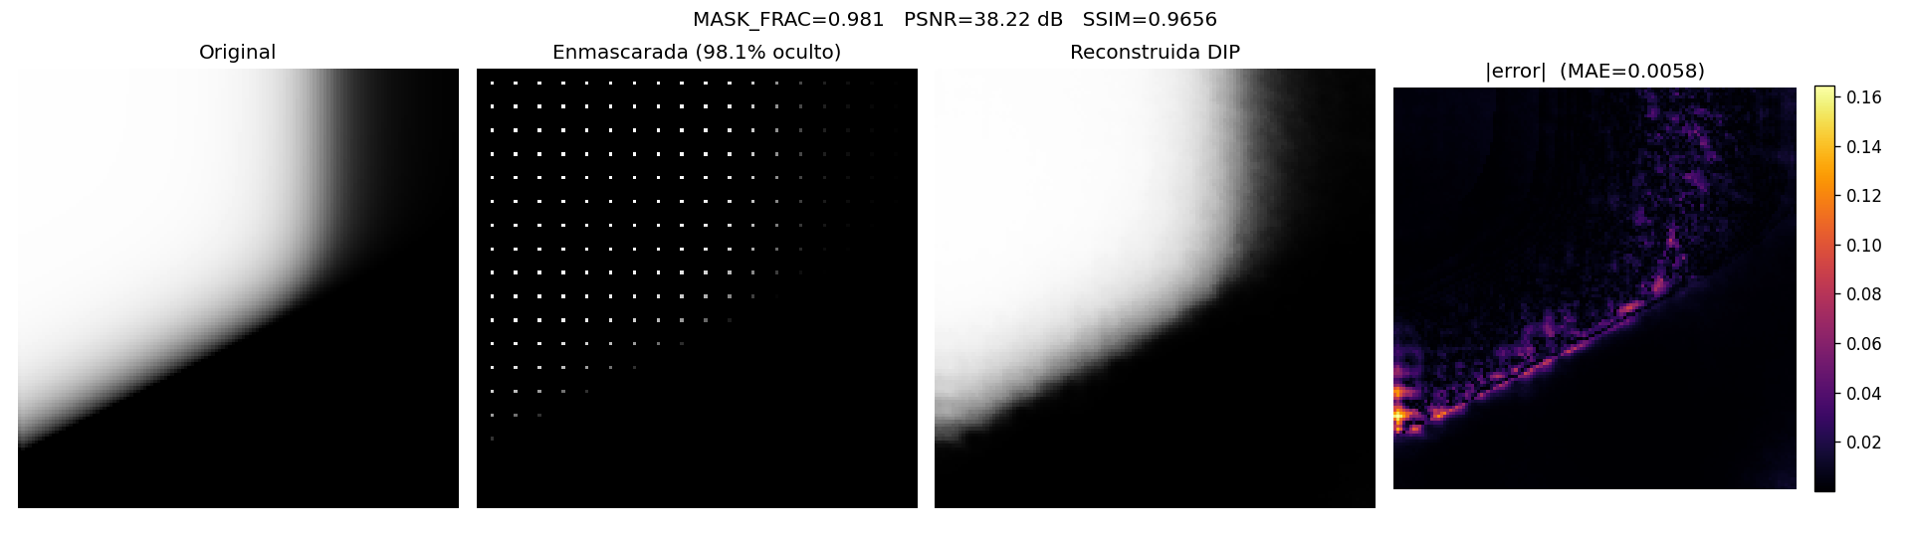
1 · Reconstrucciones con la familia grid (2% observado)
g = -4.0 -- frente abrupto (el caso mas dificil)
g = -2.0 -- frente intermedio
g = -1.0 -- frente suave
g = 0.0 -- sin interaccion (g=0)

Slide 5
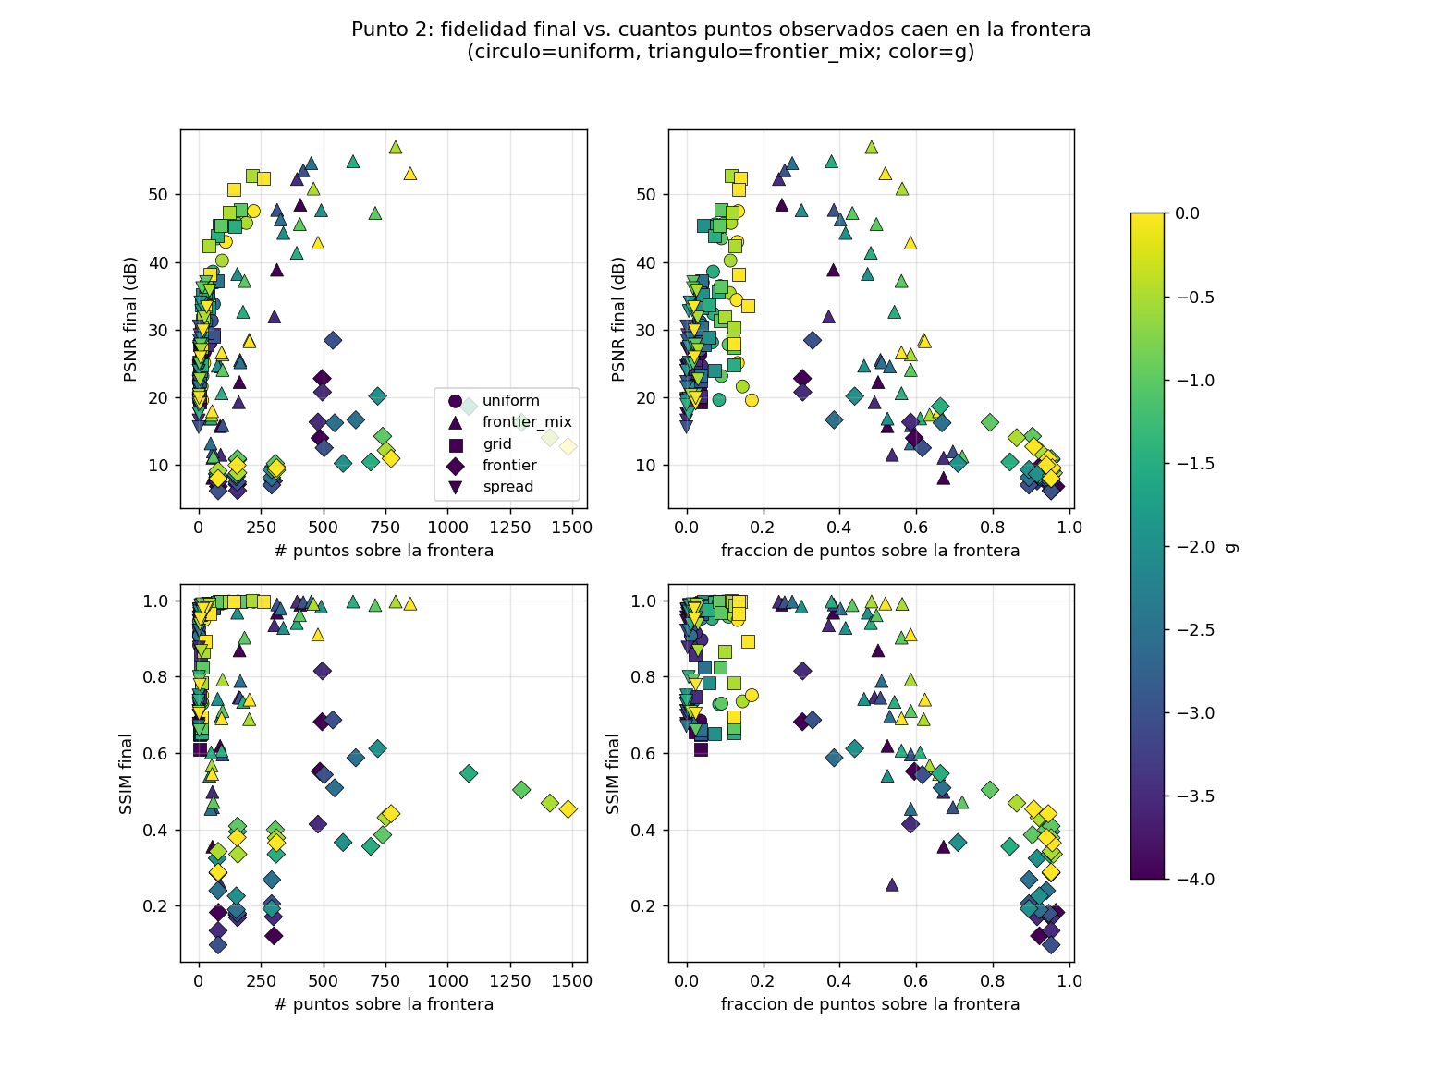
2 · Cuantos puntos en la frontera hacen falta para una reconstruccion confiable
Fidelidad final vs. cuantos puntos de la mascara caen sobre la frontera (no el total observado). Circulo=uniform, triangulo=frontier_mix; color=g. 225 corridas.

Slide 6
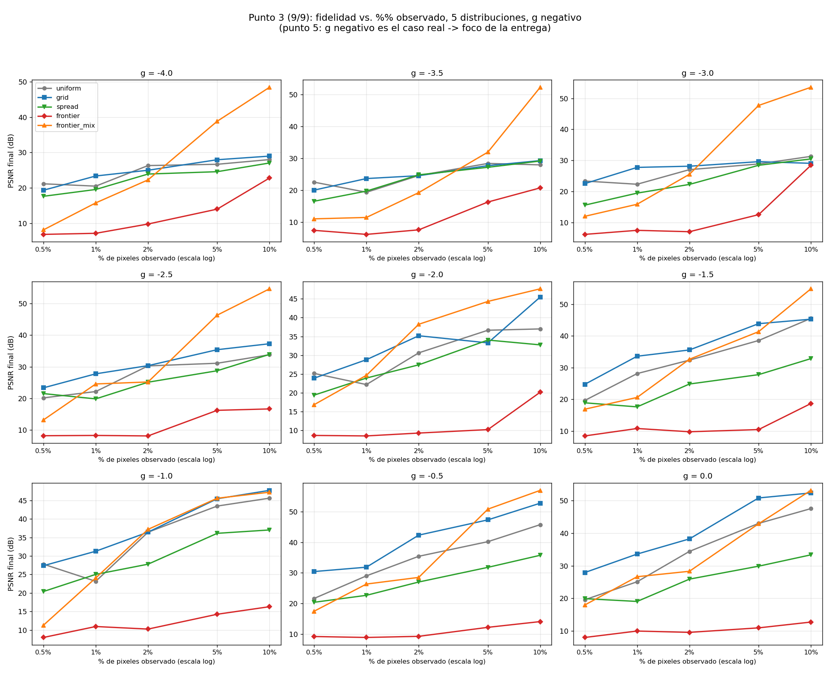
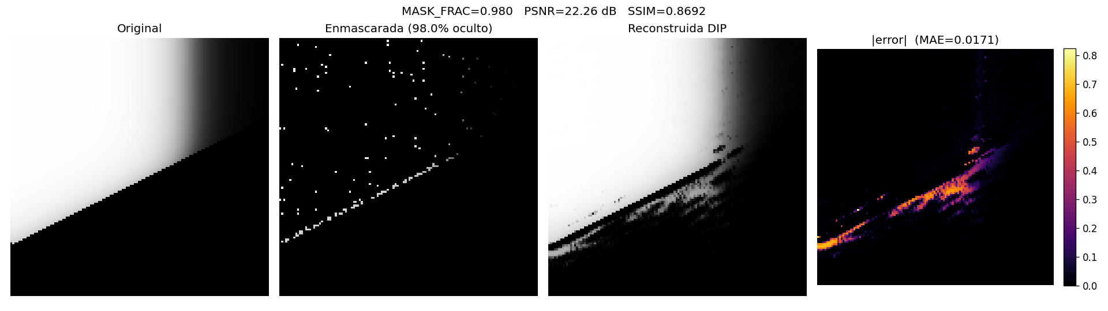
3 · Las 5 distribuciones en el regimen de g negativo (225 corridas)
g=-4.0, 2% obs. -- grid
g=-4.0, 2% obs. -- frontier_mix
PSNR final vs. % observado, una por g, 5 lineas (uniform, grid, spread, frontier, frontier_mix).

Slide 7
3 · PSNR promedio por g y familia (sobre los 5 mf)
g | uniform | grid | spread | frontier | frontier_mix
-4.0 | 24.5 | 24.9 | 22.5 | 12.1 | 26.7
-3.5 | 24.6 | 25.1 | 23.5 | 11.7 | 25.2
-3.0 | 26.6 | 27.4 | 23.2 | 12.3 | 30.9
-2.5 | 27.5 | 30.8 | 25.8 | 11.5 | 32.8
-2.0 | 30.3 | 33.3 | 27.5 | 11.4 | 34.3
-1.5 | 32.9 | 36.6 | 24.4 | 11.6 | 33.3
-1.0 | 35.3 | 37.7 | 29.3 | 11.9 | 33.1
-0.5 | 34.4 | 41.0 | 27.5 | 10.7 | 36.0
+0.0 | 33.9 | 40.6 | 25.6 | 10.3 | 33.8
frontier puro es un desastre en todo el rango (~10-12 dB): concentrar todo en la frontera deja las mesetas sin puntos.
grid (sin ningun conocimiento de la frontera) le gana a frontier_mix (la estrategia disenada a mano) en la mayoria de los g, sobre todo g >= -2. frontier_mix solo se impone en los g mas duros (-4.0, -3.5).

Slide 8
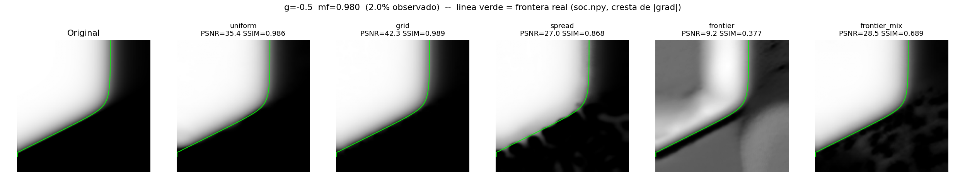
3 · Ejemplo: g = -0.5 (frente suave) -- grid le gana por mucho a frontier_mix
2% observado (mf=0.980). grid: PSNR 42.3 / SSIM 0.989. frontier_mix: PSNR 28.5 / SSIM 0.689 -- se ve manchado, textura de ruido lejos de la frontera.

Slide 9
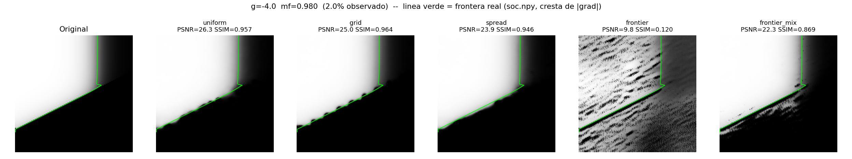
3 · Ejemplo: g = -4.0 (frente abrupto, el caso dificil) -- se invierte
2% observado. Aca frontier_mix (22.3 dB) le gana a grid (25.0 dB en PSNR pero con artefacto de escalones -- ver punto 4). frontier puro colapsa (9.8 dB): sin puntos en las mesetas, DIP alucina textura ahi.

Slide 10
4 · Overlay de la frontera real sobre las reconstrucciones
La frontera real se calcula del soc.npy denso (el modelo del continuo, no hace falta 'a mano' con el mouse): mismo metodo que dip.frontier_mask (|grad SoC| suavizado, contorno al percentil 90).
Se superpone esa curva (linea verde) sobre la reconstruccion de cada familia, para ver a ojo donde el DIP se desvia de la posicion real del frente -- diagnostico visual, no una metrica numerica nueva.
IMPORTANTE: esto es solo el overlay/diagnostico. Falta ver si conviene ir un paso mas -- usar esa frontera conocida para corregir/suavizar la reconstruccion (no solo mostrarla encima). Eso todavia no esta hecho.

Slide 11
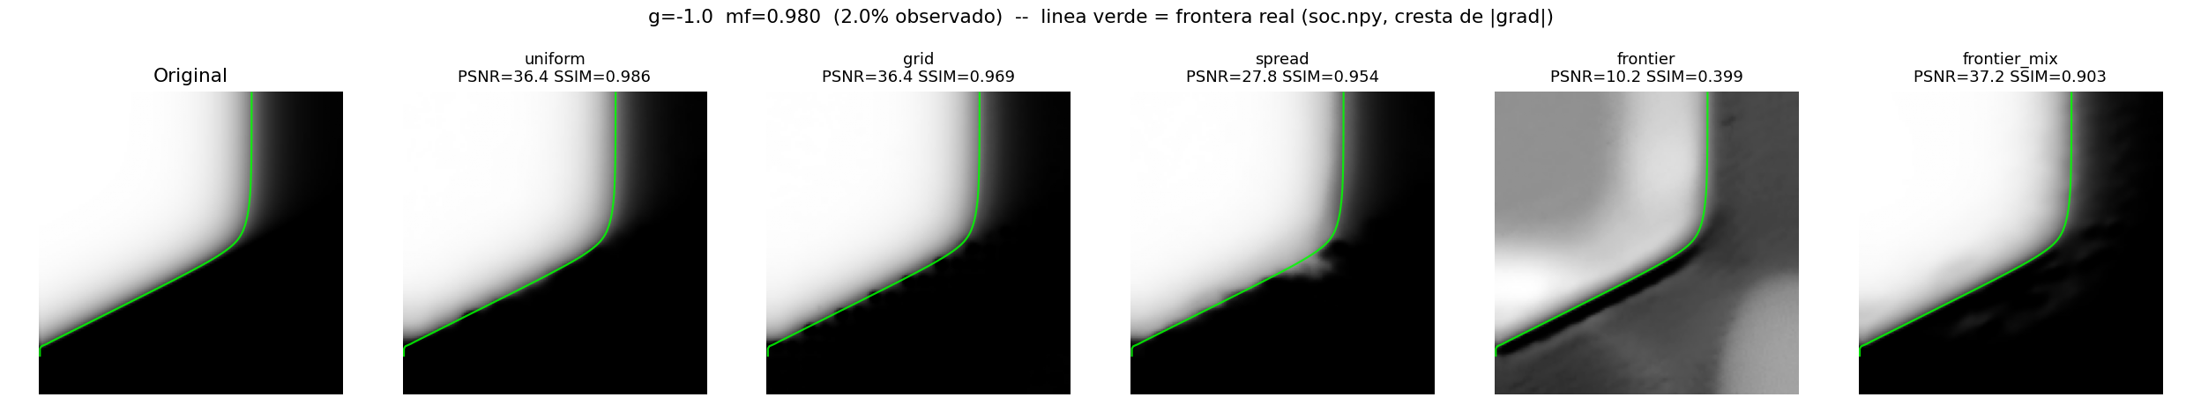
4 · g = -1.0 (frente moderado): la reconstruccion sigue la frontera real casi perfecto
Linea verde = frontera real. uniform, grid y frontier_mix pegan a la curva en todo el recorrido -- desviacion practicamente invisible a esta escala.

Slide 12
4 · g = -4.0 (frente abrupto): aparece un patron de escalones
Comparando con la linea verde: incluso las familias 'buenas' (uniform, grid, spread) meten un dentado en vez de la diagonal lisa real. frontier_mix es la que menos dientes muestra en este regimen.

Slide 13
Conclusiones
grid (una grilla regular, sin ningun conocimiento de la frontera) es sorprendentemente competitiva -- le gana a la estrategia disenada a mano (frontier_mix) en la mayoria de los regimenes de g negativo.
frontier_mix solo se justifica en los casos mas duros (g <= -3.5) y con densidad de puntos moderada -- no es una mejora universal.
Concentrar puntos solo en la frontera (familia frontier) sigue siendo lo peor que se puede hacer, en cualquier g: las mesetas quedan sin fijar.
El overlay confirma un patron nuevo: en frentes abruptos, incluso las reconstrucciones buenas por PSNR/SSIM muestran un artefacto de escalones que esas metricas no capturan bien.

Slide 14
Lo que falta y lo que sigue
Punto 4, a confirmar: si la idea era ademas CORREGIR la reconstruccion usando la frontera conocida (no solo mostrarla encima), eso todavia no esta implementado.
Falta una metrica de error restringida a la banda de frontera (las metricas actuales son de la imagen completa y las dominan las mesetas).
Pasar de los mapas del continuo a puntos KMC reales sigue pendiente.

Slide 15
Extra (fuera de los 5 puntos): ¿ventana chica y densa en vez de puntos por toda la imagen?
Idea explorada en la misma sesion (no pedida por el director): en vez de repartir pocos puntos por toda la imagen, concentrarlos en una ventana chica alrededor del codo de la frontera -- reconstruir solo ahi con DIP y empalmar el resto de la imagen sin tocar.
Se probaron 4 variantes en g=-4.0 (el caso mas duro): una franja de 64px siguiendo toda la curva, un cuadrado 64x64 con los puntos que le tocaban de la mascara grid global, el mismo cuadrado con puntos generados a proposito para esa ventana, y un cuadrado 32x32 real con extrapolacion de la recta fuera de la ventana (turno anterior de hoy: la extrapolacion asume una recta, pero la frontera real se curva en meseta vertical/horizontal fuera de la zona angosta).

Slide 16
Extra: PSNR/SSIM de cada variante (imagen completa, g=-4.0)
Variante | N pts | PSNR | SSIM
Global (referencia, grid, 90 pts) | 90 | 25.0 | 0.963
Franja 64px sobre toda la curva | 90 | 24.8 | 0.935
Cuadrado 64x64, pts heredados | 90 | 24.2 | 0.863
+ REG_NOISE_STD=0.08 | 90 | 24.2 | 0.957
Cuadrado 64x64, pts A PROPOSITO | 121 | 22.9 | 0.846
Cuadrado 32x32 + extrapolacion recta | 36 | 18.6 | 0.811
Ninguna variante le gana claramente al global -- y ninguna le gana al hallazgo mas simple de la sesion (subir REG_NOISE_STD a 0.08 en la imagen COMPLETA, sin ventana, ya lleva a grid/120pts a 27.2 dB).
Achicar la ventana (32x32) o extrapolar mas alla de ella empeora: la frontera real no es una recta fuera de la zona angosta.

Slide 17
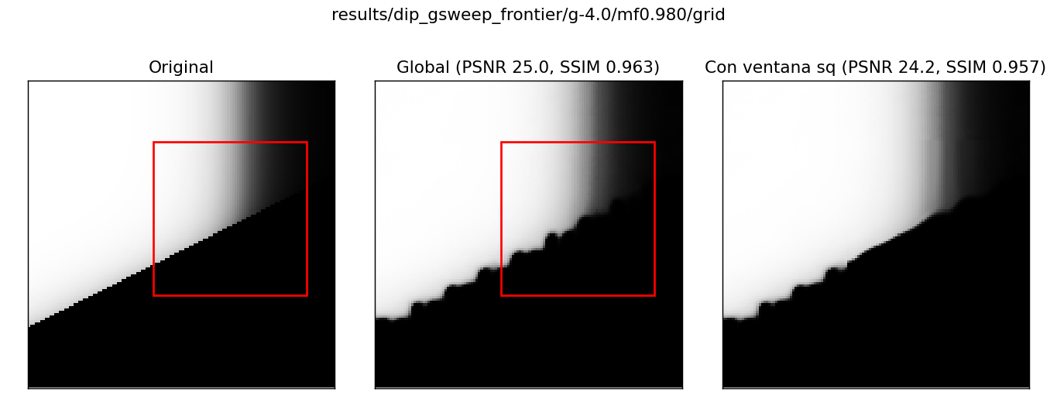
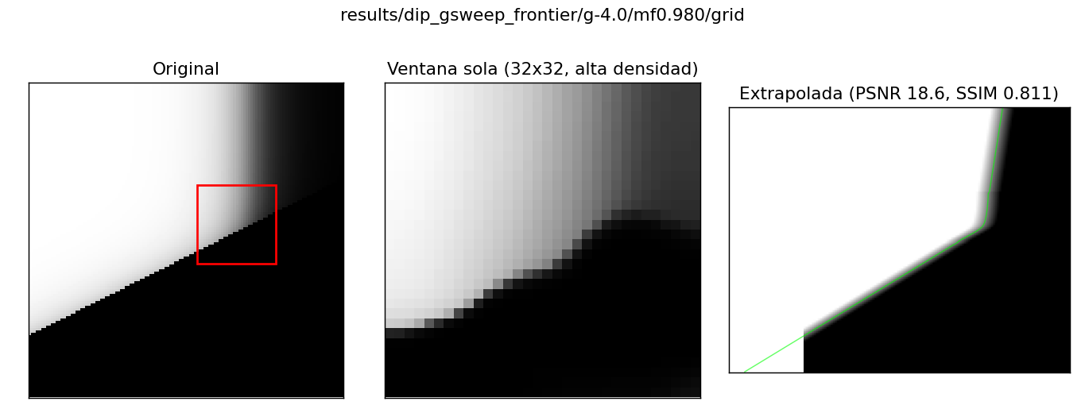
Extra: como se ve -- ventana concentrada vs. extrapolacion
Cuadrado 64x64 con los puntos heredados de la mascara grid + REG_NOISE_STD=0.08: PSNR 24.2, SSIM 0.957 -- practicamente empata al global.
Cuadrado 32x32 (36 pts) + recta extrapolada fuera de la ventana: PSNR 18.6, SSIM 0.811 -- la recta no sigue la curvatura real de la meseta.

Slide 18
Extra: REG_NOISE_STD en las 3 mejores familias, en 3 g (cluster)
El hallazgo de REG_NOISE_STD=0.08 (arregla las 'manchas' de sobreajuste con pocos puntos) se probo hasta ahora solo en grid. Se extendio a las 3 familias mas relevantes (grid, uniform, frontier_mix) en 3 g representativos (-4.0 duro, -2.0 medio, -0.5 suave), 2% observado -- 27 corridas en el cluster.
Resultado inesperado: frontier_mix (la familia que peor y mas erraticamente rendia) es la que MAS se beneficia -- pasa de ser la peor de las 3 a la mejor por lejos con reg=0.08, en los 3 g (+15 a +24 dB de salto). grid y uniform mejoran mucho menos, y grid incluso empeora un poco en el g mas duro (-4.0).

Slide 19
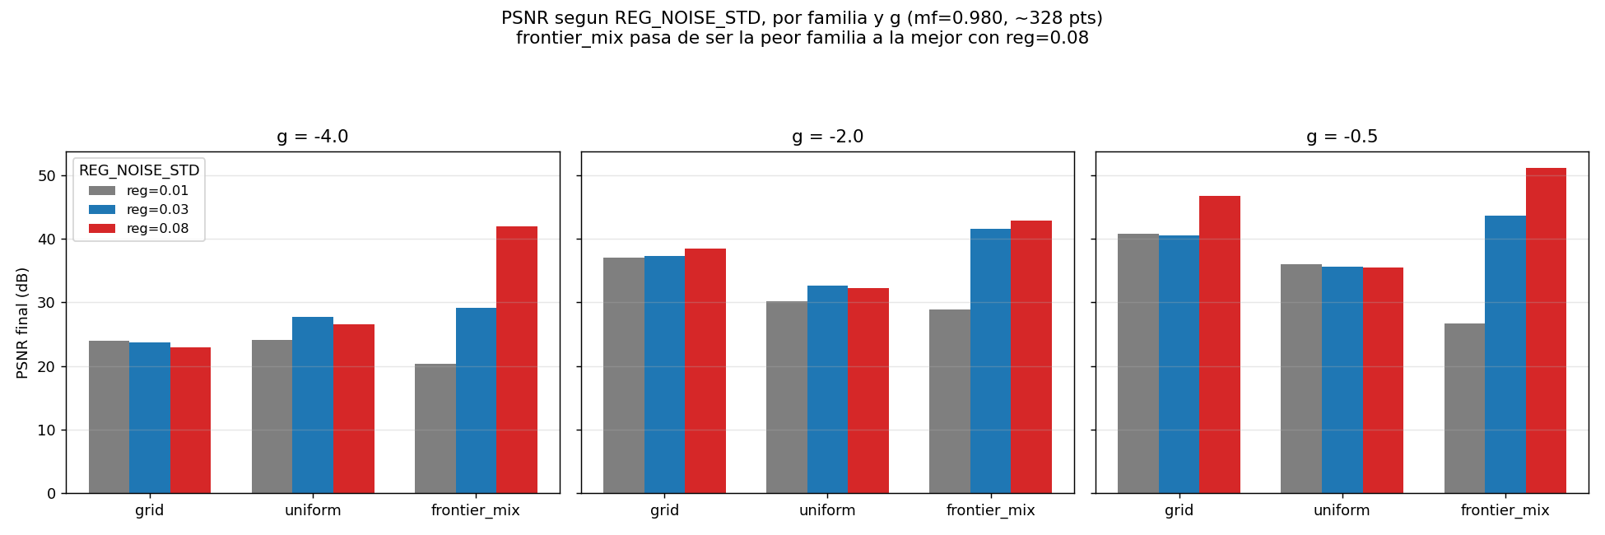
Extra: PSNR por familia, g y REG_NOISE_STD
mf=0.980 (~328 pts). frontier_mix (antes la peor) se vuelve la mejor familia con reg=0.08 en los 3 g.

Slide 20
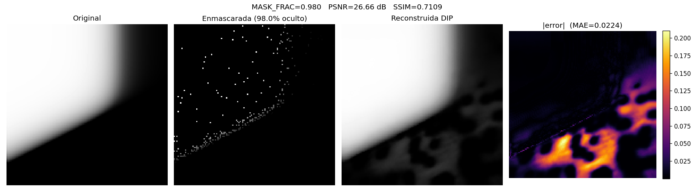
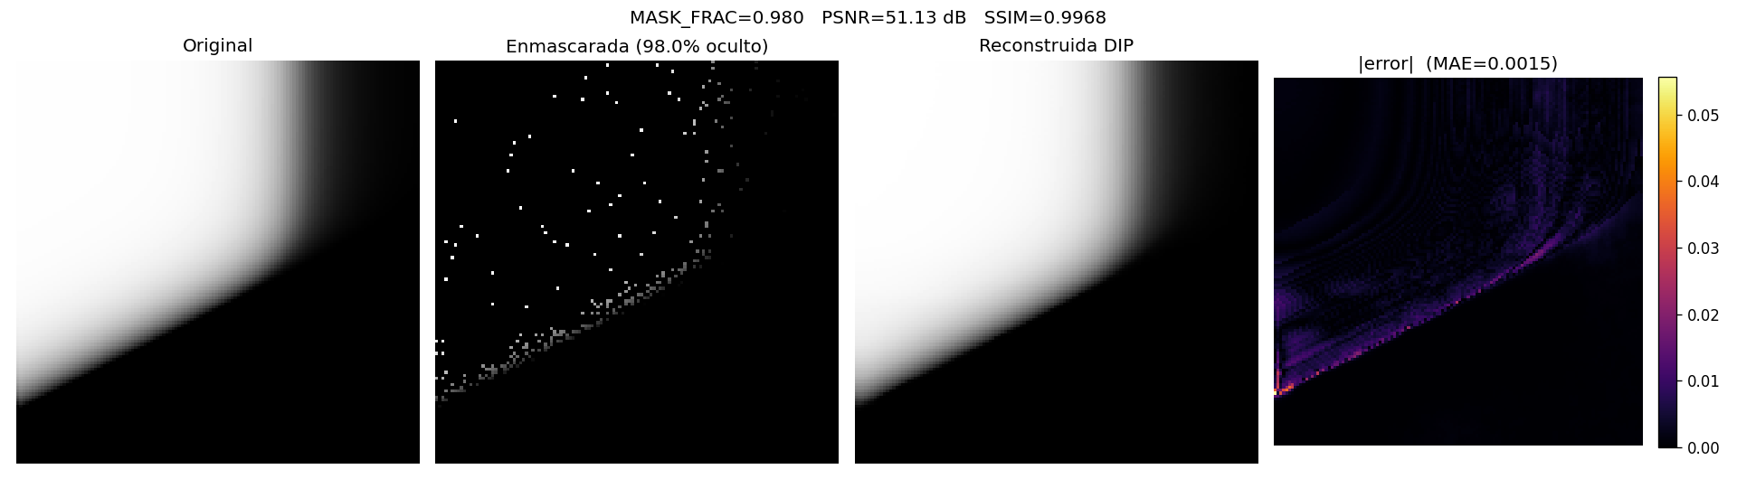
Extra: frontier_mix en g=-0.5 -- antes y despues de reg=0.08
reg=0.01 (default anterior): PSNR 26.7, SSIM 0.711 -- manchas de sobreajuste en la meseta negra.
reg=0.08: PSNR 51.1, SSIM 0.997 -- +24 dB, meseta limpia, error solo pegado al borde.

Slide 21
Extra: tocar el learning rate (LR) en el regimen de MUY pocos puntos
LR | REG_NOISE_STD | PSNR | SSIM
0.001 (default) | 0.01 (default) | 19.3 | 0.609
0.0005 | 0.01 | 18.3 | 0.567
0.0005 | 0.005 | 17.6 | 0.567
0.001 | 0.005 | 20.3 | 0.685
0.002 | 0.01 | 20.1 | 0.828
0.001 | 0.03 | 19.8 | 0.868
g=-4.0, grid, mf=0.995 (~82 pts, el caso mas disperso corrido hasta ahora).
El 'combo clasico' del paper de DIP (LR bajo + ruido bajo) fue lo PEOR de todo lo probado. Lo que si ayuda: subir el ruido de regularizacion (misma direccion que el hallazgo de reg=0.08) o subir un poco el LR -- ambos mejoran PSNR y SSIM sin agregar puntos.

